Slide 1

JEDNOBUNKOVÉ ORGANIZMY
Mgr. A. Vyskoková

Slide 2
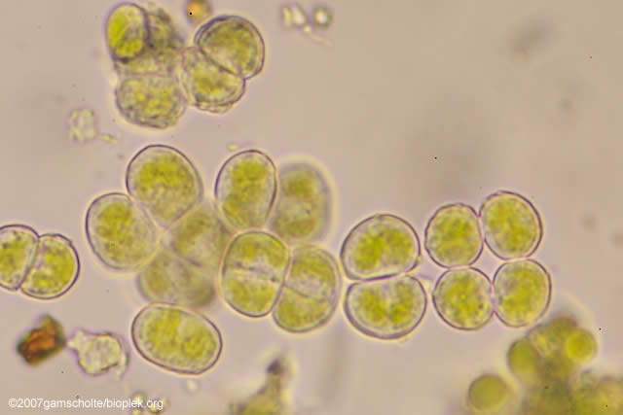
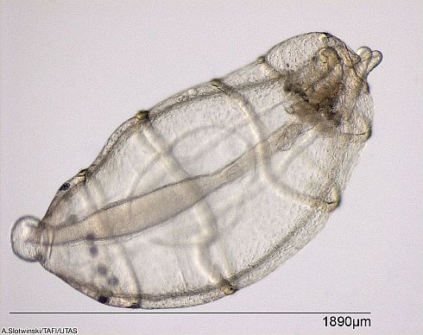
Jednobunkové organizmy
ich telo tvorí jedna bunka , ktorá vykonáva všetky životné funkcie
patria sem baktérie, huby, rastliny a živočíchy

Slide 3
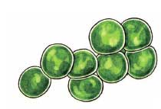
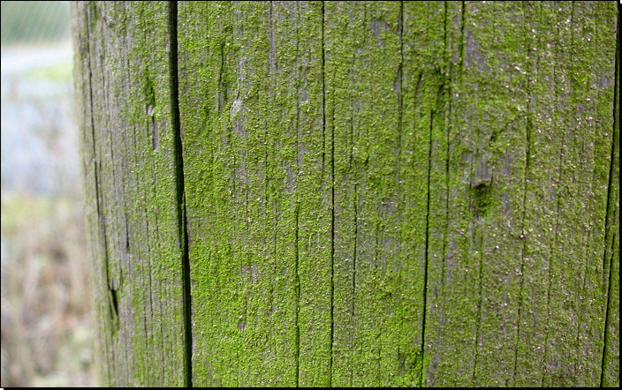
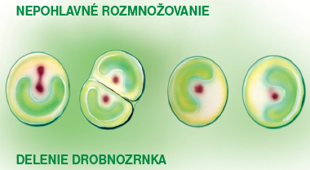
Jednobunkové rastliny - riasy
Získavajú výživu fotosyntézou
Sú rozšírené vo vodnom a vlhkom prostredí
Patrí sem napr.: drobnozrnko
Žije na vlhkej kôre stromov

Slide 4
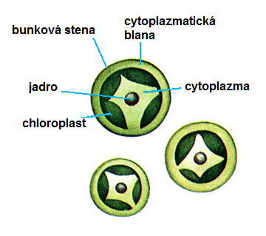

Slide 5
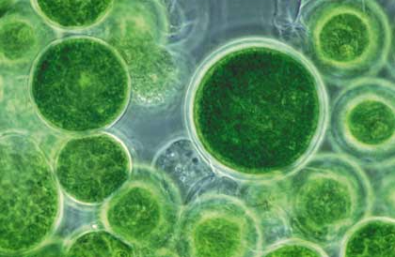
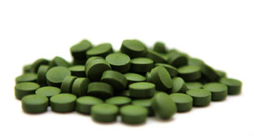
Chlorela
Jednobunková sladkovodná riasa s najvyšším obsahom chlorofylu
Používa sa ako potravinový doplnok s vysokým obsahom vitamínov a minerálov

Slide 6
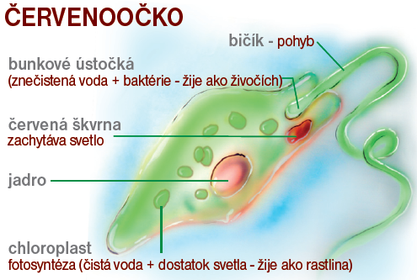
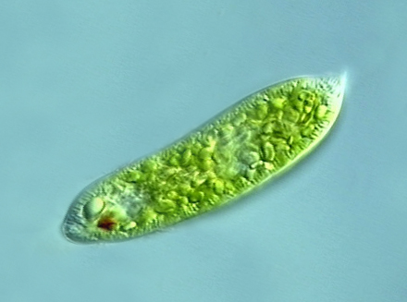
Červenoočko
Žije v sladkých stojatých vodách

Slide 7
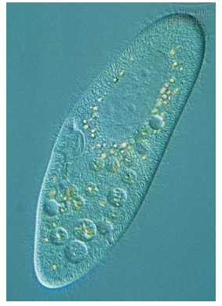
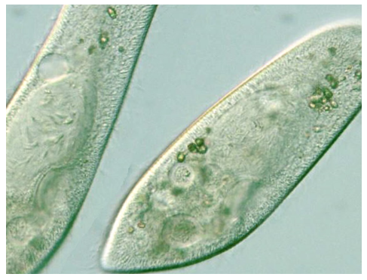
Jednobunkové živočíchy - prvoky
Črievička veľká

Slide 8
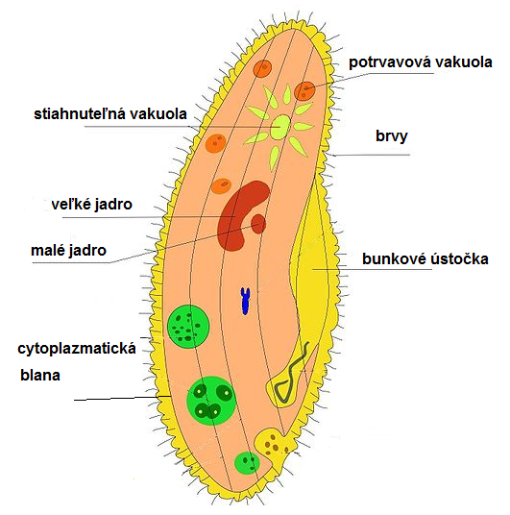
Stavba tela črievičky

Slide 9
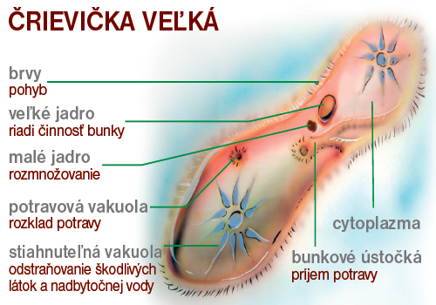

Slide 10
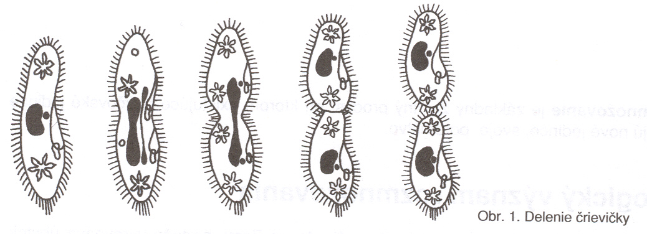
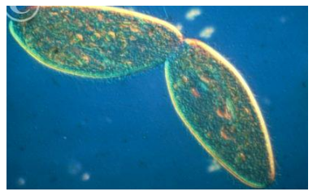
Rozmnožovanie črievičky
Delením - najskôr sa delia jadrá živočícha
a následne sa rozdelí bunka črievičky na dve nové.

Slide 11
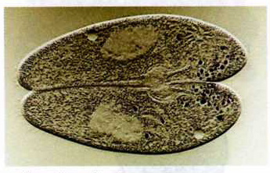
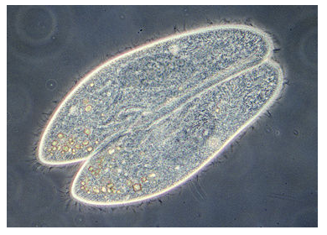
Rozmnožovanie črievičky
Spájaním - dve črievičky sa spoja a vymenia si časti malého jadra. Potom sa oddelia.

Slide 12
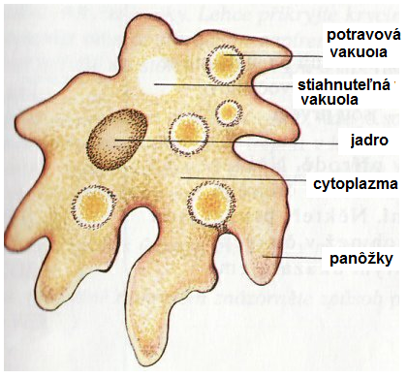
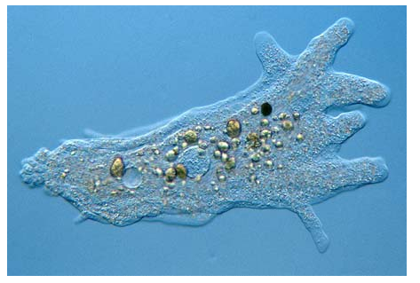
Meňavka veľká
Nemá pravidelný tvar . Z cytoplazmy vytvára výbežky – panôžky, ktorými sa pohybuje. Je súčasťou planktónu.

Slide 13
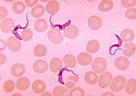
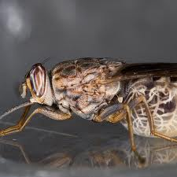
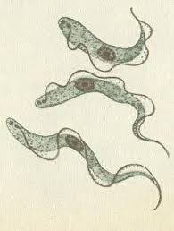
Jednobunkové živočíchy
Črievička sa živí čiastočkami rozkladajúcich sa organických látok a baktériami
Pomáha pri biologickom čistení potokov, riek
Niektoré prvoky žijú ako parazity a spôsobujú nebezpečné choroby- trypanozóma spavičná –prenáša spavú nemoc (mucha tse-tse)

Slide 14

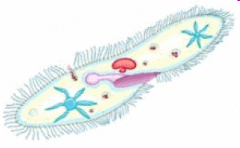
Otestuj sa
Do obrázka črievičky označ jej organely

Slide 15
Otestuj sa
Doplň vety:
Črievička sa pohybuje ..............................
Potravu prijíma .................................
Odpadové látky vylučuje pomocou ................
Nepohlavne sa rozmnožuje ...........................
Životné procesy riadi ..............................
Vyživuje sa tak, že pohlcuje ...........................

Slide 16
Otestuj sa
Rozdeľ organizmy na jednobunkové a mnohobunkové
pavúk, črievička, drobnozrnko, slimák, meňavka, dážďovka, červenoočko, baktéria
jednobunkové
mnohobunkové

Slide 17
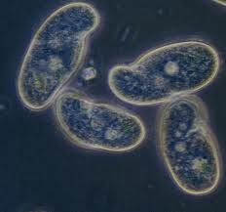
ĎAKUJEM ZA POZORNOSŤ

